Slide 1
LANL Earthquake Prediction
陳柏龍

Slide 2
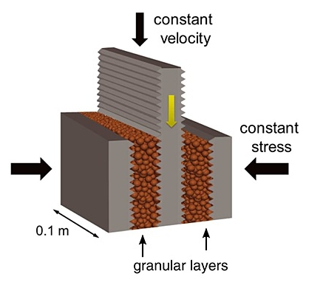
資料來源
Los Alamos National Laboratory(LANL)的模擬實驗
數據來自使用雙軸剪力 裝置進行實驗得到的聲波數據 (右圖)

Slide 3
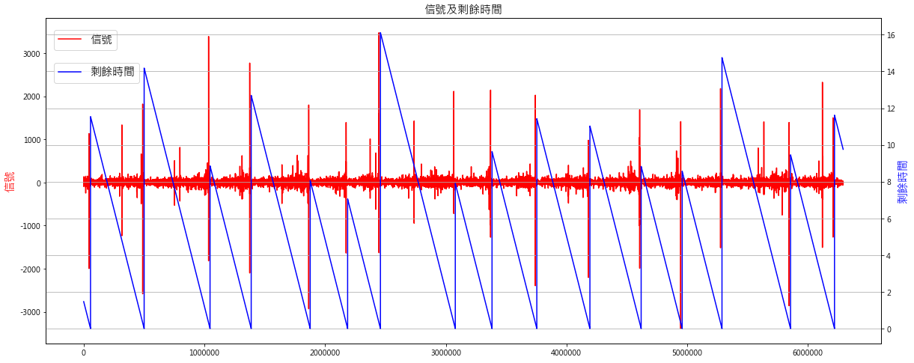
訓練資料概況
細部說明
約有16次地震
訊號約六億筆
採樣率為 44k hz
會有一些假地震(訊號)

Slide 4
訓練資料概況
地震來臨時
(剩餘時間為0)，
信號起伏明顯
假地震
(信號起伏大，但是無地震)可能會影響模型判斷

Slide 5
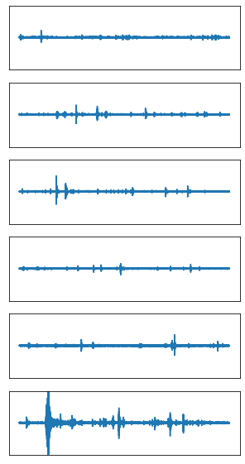
目標
測試波段
預測秒數
3.10
4.71
5.17
8.18
6.90
0.82
測試集給定 2,624 個地震波段
每個波段有15,000筆聲波數據(0.0375秒內)
預測地震剩幾秒來襲
資料處理
將訓練資料切成 4194 段，每段150,000筆聲波資料
進行特徵工程

Slide 6
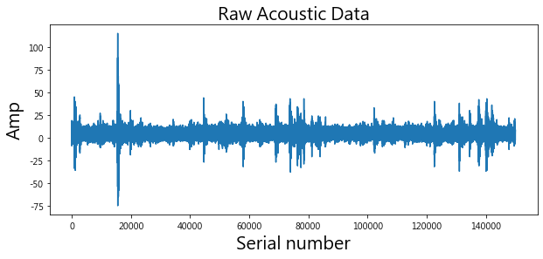
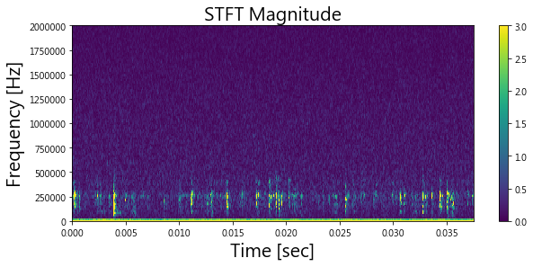
特徵工程
計算原始訊號特徵
移動統計量的分位數
一般統計量(std、mean、iqr、max、qth、…)
STA/LTA
其他
短時距傅立葉轉換(stft)
頻率分量的統計值
最大頻率的 mean/std
前5/10大頻率標準差的 mean/std

Slide 7
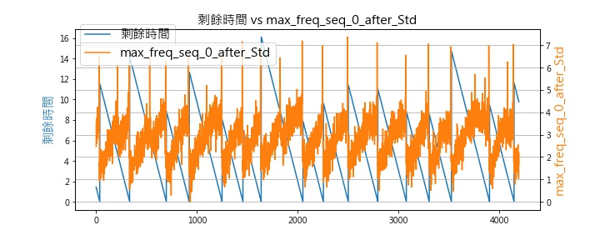
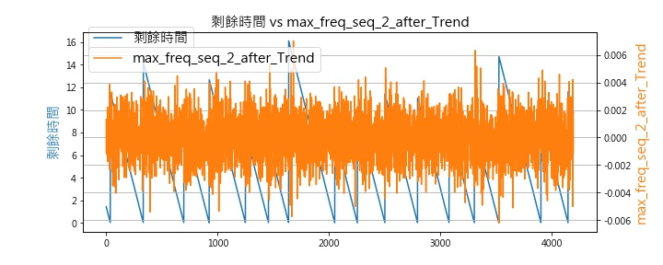
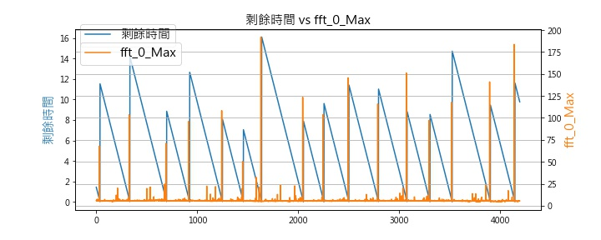
特徵工程
畫圖分析特徵
可看出隨著地震時間接近，該特徵值越大，但會被假地震混淆。
沒有明顯的關係及模式
在假地震中起伏不如真地震明顯，可幫助判別假地震。

Slide 8
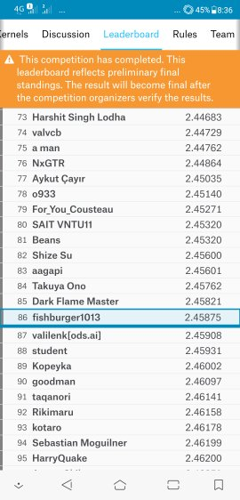
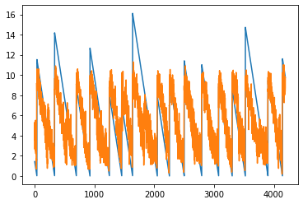
建模
使用LightGBM
驗證方法: 5-fold Cross Validation
加了STFT相關的特徵， 提升排名至銀牌。

Slide 9
其他嘗試
使用 GRU/CNN 對原始訊號或是頻譜直接建模
重複採樣增加數據量
預測上一波地震經過的時間(更改優化目標)
使用不同目標函數

Slide 10
參考資料
Earthquakes FE. More features and samples
窗函數介紹
STA/LTA 參考資料
短時距傅立葉變換

